Slide 1





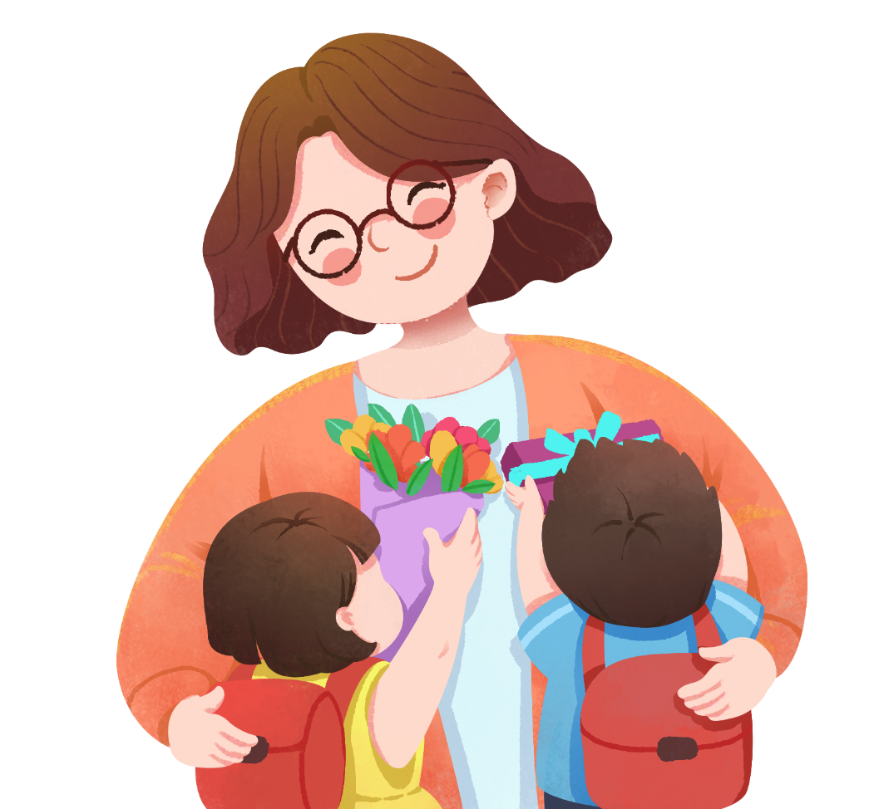




Notes:
Để có được tình bạn đẹp các em hãy đến với bài học ngày hôm nay – Chủ đề 2 – Tiết 2: Kế hoạch hoạt động “Cùng làm nên kỉ niệm”.

Slide 2






Slide 3

Lập kế hoạch “Cùng làm nên kỉ niệm”

Slide 4

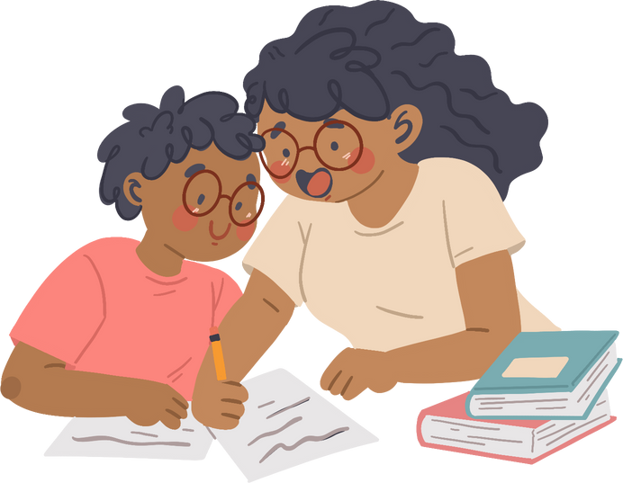

Slide 5

Bình chọn bản kế hoạch khả thi để thực hiện vào tiết Sinh hoạt lớp.

Slide 6


Slide 7
Về nhà: Chuẩn bị đồ dùng cho việc thực hiện kế hoạch “Cùng làm nên kỉ niệm”.

Slide 8


